Slide 1

Khởi động

Slide 2

Theo em, máy tính có tiếp nhận thông tin để điều khiển hoạt động hay không?
Máy tính có tiếp nhận thông tin để điều khiển hoạt động.

Slide 3


Bài 3: XỬ LÍ THÔNG TIN
Sách giáo khoa trang 21

Slide 4
1. BỘ NÃO CỦA CON NGƯỜI XỬ LÍ THÔNG TIN
“Trong các tình huống dưới đây em hãy cho biết:
+ Giác quan nào thu nhận thông tin?
+ Thông tin được xử lí ở đâu?
+ Kết quả của việc xử lí thông tin là gì?”

Slide 5

THẢO LUẬN NHÓM TRẢ LỜI CÁC CÂU HỎI CHO MỖI TÌNH HUỐNG
Tình huống 1: Chị Diệu Trinh đang đạp xe đến trường. Nhìn thấy trước mắt có chú chó nhỏ chạy tới, chị Diệu Trinh dừng xe để tránh va vào chú chó.
Thị giác
Trong não
Dừng xe để tránh va chạm với chú chó
- Giác quan thu nhận thông tin là:
- Thông tin được xử lí ở:
- Kết quả của việc xử lí thông tin là:

Slide 6
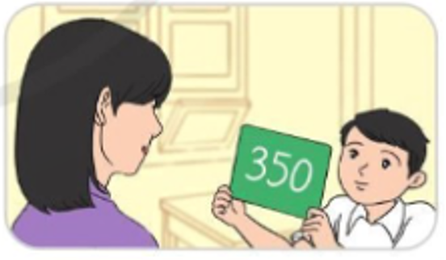
Tình huống 2: Cô giáo yêu cầu cả lớp tính nhẩm: 115 + 235. Em đã tính được tổng bằng 350.
Thính giác, thị giác
Trong não
Tính được tổng bằng 350
- Giác quan thu nhận thông tin là:
- Thông tin được xử lí ở:
- Kết quả của việc xử lí thông tin là:

Slide 7
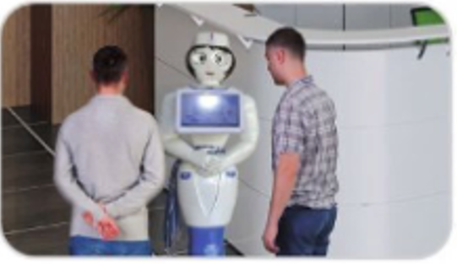
Tình huống 3: Bạn Khuê xem ti vi, thấy robot cô Tấm đón tiếp bệnh nhân. Khuê thích robot lắm và mơ ước sau này sẽ thiết kế robot cho các bệnh viện.
- Giác quan thu nhận thông tin là:
- Thông tin được xử lí ở:
- Kết quả của việc xử lí thông tin là:
Thị giác, thính giác
Trong não
Mơ ước sau này sẽ thiết kế robot
cho các bệnh viện.

Slide 8

Từ thông tin đã thu nhận được, bộ não của con người phải xử lí thông tin để có những suy nghĩ hay những quyết định phù hợp.

Slide 9
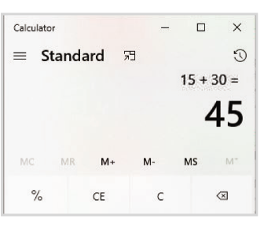
2. THIẾT BỊ SỐ THÔNG MINH XỬ LÍ THÔNG TIN
Tình huống 1: Máy tính làm nhanh một phép tính số học. Ngay sau khi gõ các số hạng và dấu phép tính vào, lập tức kết quả tính toán hiện ra trên màn hình (hình 1)
- Máy tính tiếp nhận:
- Kết quả xử lí thông tin của máy tính:
Các số hạng và dấu phép tính để xử lí.
Kết quả của phép tính hiện ra trên màn hình.

Slide 10
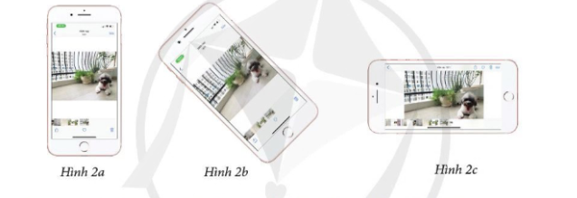
Tình huống 2: Khi cầm dọc chiếc điện thoại thông minh (Hình 2a) rồi xoay nó (Hình 2b) thành nằm ngang (Hình 2c), chiếc điện thoại thông minh đã tự động xoay bức ảnh theo.
hoạt động xoay điện thoại từ dọc thành ngang để xử lí.
- Tiếp nhận:
- Kết quả xử lí thông tin là:
điện thoại xoay bức ảnh theo chuyển động.

Slide 11


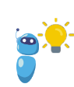
LUYỆN TẬP
Khi làm bài tập môn Tiếng Việt, bộ não của em có phải xử lí thông tin không? Khi em sử dụng máy tính, máy tính có xử lí thông tin không?
LUYỆN TẬP
Khi làm bài tập Tiếng Việt, bộ não của em diễn ra hoạt động xử lí thông tin.
Khi em sử dụng máy tính, máy tính phải xử lí thông tin để thực hiện các yêu cầu của em.

Slide 12
VẬN DỤNG

Slide 13



